Slide 1
স্বাগতম
মোঃ আনোয়ার হোসেন, সরকারি দৌলতপুর মুহসিন মাধ্যমিক বিদ্যালয়

Slide 2
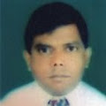
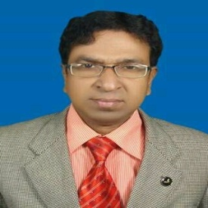
শিক্ষক পরিচিতি
শ্রেণীঃ নবম
বিষয়ঃ বাংলা – ২য়
অধ্যায়ঃ ৪র্থ
সময়ঃ ২০ মিনিট
মোঃ আনোয়ার হোসেন,
সহকারী শিক্ষক,
সরকারি দৌলতপুর মুহসিন মাদ্যমিক বিদ্যালয়, দৌলতপুর, খুলনা।
মোবাইল নম্বরঃ ০১৯১-৬৪৭৩৫৭, ই-মেল নম্বরঃanwarhossainah799531@gmail.com
মোঃ আনোয়ার হোসেন, সরকারি দৌলতপুর মুহসিন মাধ্যমিক বিদ্যালয়

Slide 3
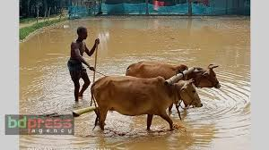
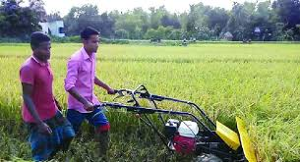
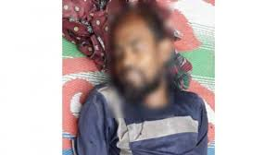
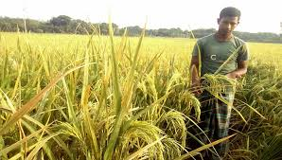
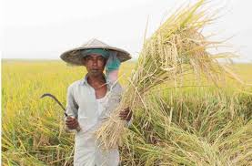
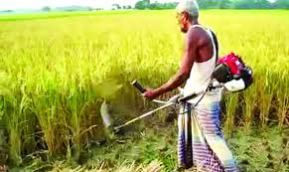
এসো আমরা কিছু চিত্র দেখি ।
মোঃ আনোয়ার হোসেন, সরকারি দৌলতপুর মুহসিন মাধ্যমিক বিদ্যালয়

Slide 4
প্রতিটি চিত্রে একটি জিনিস দেখা গেলো আর সেটি হল বিশেষ্য পদ ।
আজকে আমাদের আলোচ্য বিষয় হল বিশেষ্য পদ ।
তাহলে এসো, আজকে আমরা বিশেষ্য পদ নিয়ে আলোচনা করি।
মোঃ আনোয়ার হোসেন, সরকারি দৌলতপুর মুহসিন মাধ্যমিক বিদ্যালয়

Slide 5
শিখন ফল
১. বিশেষ্য পদ কাকে বলে ? তা উদাহরণসহ বলতে পারবে ।
২. বিশেষ্য পদ কত প্রকার ও কি কি ? তা বলতে পারবে ।
৩. প্রত্যেকটি বিশেষ্য পদের সংঙ্গা দিতে পারবে ।
মোঃ আনোয়ার হোসেন, সরকারি দৌলতপুর মুহসিন মাধ্যমিক বিদ্যালয়

Slide 6
পদের সংজ্ঞাঃ
বাক্যে ব্যবহৃত প্রত্যেকটি শব্দকে এক একটি পদ বলে ।
যেমনঃ
বাবু এবং তার ভাই জমি চাষ করতে গিয়ে আঘাত পেয়েছিল।
মোঃ আনোয়ার হোসেন, সরকারি দৌলতপুর মুহসিন মাধ্যমিক বিদ্যালয়

Slide 7
পদ প্রধানত দুই প্রকারঃ
যথাঃ
1. সব্যয় পদ ।
2. অব্যয় পদ ।
মোঃ আনোয়ার হোসেন, সরকারি দৌলতপুর মুহসিন মাধ্যমিক বিদ্যালয়

Slide 8
সব্যয় পদ আবার চার প্রকারঃ
যথাঃ
১. বিশেষ্য পদ
২. বিশেষণ পদ
৩. সর্বনাম পদ
৪. ক্রিয়া পদ
মোঃ আনোয়ার হোসেন, সরকারি দৌলতপুর মুহসিন মাধ্যমিক বিদ্যালয়

Slide 9
প্রত্যেকটি বিশেষ্য পদের সংঙ্গাসহ উদাহরণঃ
বিশেষ্য পদের সংঙ্গাঃ
কোনোকিছুর নামকে বিশেষ্য পদ বলে ।
যেমনঃ সামিহা, ঢাকা, নদী, মানুষ,পাখি, গাছ,পাহাড়,পশু ইত্যাদি।
মোঃ আনোয়ার হোসেন, সরকারি দৌলতপুর মুহসিন মাধ্যমিক বিদ্যালয়

Slide 10
বিশেষ্য পদ ছয় প্রকারঃ
যথাঃ
১. সংজ্ঞা বা নাম বাচক বিশেষ্য । (proper Noun)
২. জাতি বাচক বিশেষ্য । (Common Noun)
৩. বস্তু (বা দ্রব্য) বাচক বিশেষ্য । (Material Noun)
৪. সমষ্টি বাচক বিশেষ্য । (Collective Noun)
৫. ভাব বাচক বিশেষ্য । (Verbal Noun)
৬. গুন বাচক বিশেষ্য । (Abstract Noun)
মোঃ আনোয়ার হোসেন, সরকারি দৌলতপুর মুহসিন মাধ্যমিক বিদ্যালয়

Slide 11
১. সংজ্ঞা বা নাম বাচক বিশেষ্য । (proper Noun)
সংজ্ঞাঃ যে পদ দ্বারা কোন ব্যক্তি, ভৌগলিক স্থান বা সংজ্ঞা ও গ্রন্থ বিশেষের নাম বোঝায়, তাকে সংজ্ঞা বা নাম বাচক বিশেষ্য বলে ।
যথাঃ
ক. ব্যক্তির নামঃ নজরুল, ওমর, আনিস, মাইকেল ।
খ. ভৌগলিক স্থানঃ ঢাকা, দিল্লি, লন্ডন, মক্কা ।
গ. ভৌগলিক সংজ্ঞাঃ নদী, পর্বত, সমুদ্র, হিমালয়, আরব সাগর ।
গ. গ্রন্থের নামঃ ‘গীতাঞ্জলি’, ‘অগ্নিবীণা’, ‘দেশে-বিদেশে’, ‘বিশ্বনবি ।’
মোঃ আনোয়ার হোসেন, সরকারি দৌলতপুর মুহসিন মাধ্যমিক বিদ্যালয়

Slide 12
২. জাতি বাচক বিশেষ্য । (Common Noun)
সংজ্ঞাঃ যে পদ দ্বারা কোনো একজাতীয় প্রাণী বা পদার্থের সাধারণ নাম বোঝায়, তাকে জাতিবাচক বিশেষ্য বলে ।
যেমনঃ
বাঙালি, জাপানি, মানুষ, গরু, পাখি, গাছ, পর্বত, নদী, ইংরেজ ।
মোঃ আনোয়ার হোসেন, সরকারি দৌলতপুর মুহসিন মাধ্যমিক বিদ্যালয়

Slide 13
৩. বস্তু (বা দ্রব্য) বাচক বিশেষ্য । (Material Noun)
সংজ্ঞাঃ যে পদ দ্বারা কোনো উপাদানবাচক পদার্থের নাম বোঝায়, তাকে বস্তু বা দ্রব্য বাচক বিশেষ্য বলে ।
যেমনঃ
বই, খাতা, কলম, থালা, বাটি, মাটি, চাল, চিনি, লবন, পানি ।
বি.দ্র. এই জাতীয় বস্তুর সংখ্যা বা পরিমাণ নির্ণয় করা যায় ।
মোঃ আনোয়ার হোসেন, সরকারি দৌলতপুর মুহসিন মাধ্যমিক বিদ্যালয়

Slide 14
৪. সমষ্টি বাচক বিশেষ্য । (Collective Noun)
সংজ্ঞাঃ যে পদ দ্বারা বেশকিছু সংখ্যক ব্যক্তি বা প্রাণীর সমষ্টি বোঝায়, তাকে সমষ্টি বাচক বিশেষ্য বলে ।
যেমনঃ
সভা, সমিতি, জনতা, পঞ্চায়েত, মাহফিল, ঝাঁক, দল, বহর ।
মোঃ আনোয়ার হোসেন, সরকারি দৌলতপুর মুহসিন মাধ্যমিক বিদ্যালয়

Slide 15
৫. ভাব বাচক বিশেষ্য । (Verbal Noun)
সংজ্ঞাঃ যে বিশেষ্য পদ দ্বারা কোনো ক্রিয়ার ভাব বা কাজের ভাব প্রকাশিত হয়, তাকে ভাববাচক বিশেষ্য বলে ।
যেমনঃ
গমন (যাওয়ার ভাব বা কাজ), দর্শন (দেখার কাজ), ভোজন (খাওয়া কাজ), শয়ন (শোয়ার কাজ), দেখা, শোনা ।
মোঃ আনোয়ার হোসেন, সরকারি দৌলতপুর মুহসিন মাধ্যমিক বিদ্যালয়

Slide 16
৬. গুন বাচক বিশেষ্য । (Abstract Noun)
সংজ্ঞাঃ যে বিশেষ্য পদ দ্বারা কোনো বস্তুর দোষ বা গুনের নাম বোঝায়, তাকে গুনবাচক বিশেষ্য বলে ।
যেমনঃ
মধুর মিষ্টাত্বের গুন=মধুরতা, তরল দ্রব্যের গুন=তারল্য, তিক্ত দ্রব্যের দোষ বা গুন= তিক্ততা, তরুনের গুন=তারণ্য ।
মোঃ আনোয়ার হোসেন, সরকারি দৌলতপুর মুহসিন মাধ্যমিক বিদ্যালয়

Slide 17
বাড়ির কাজ
বিশেষ্য পদ কাকে বলে ? উহা কত প্রকার ও কি কি ? সংজ্ঞাসহ উদাহরণ দাও ।
মোঃ আনোয়ার হোসেন, সরকারি দৌলতপুর মুহসিন মাধ্যমিক বিদ্যালয়

Slide 18
ধন্যবাদ
মোঃ আনোয়ার হোসেন, সরকারি দৌলতপুর মুহসিন মাধ্যমিক বিদ্যালয়

